Slide 1
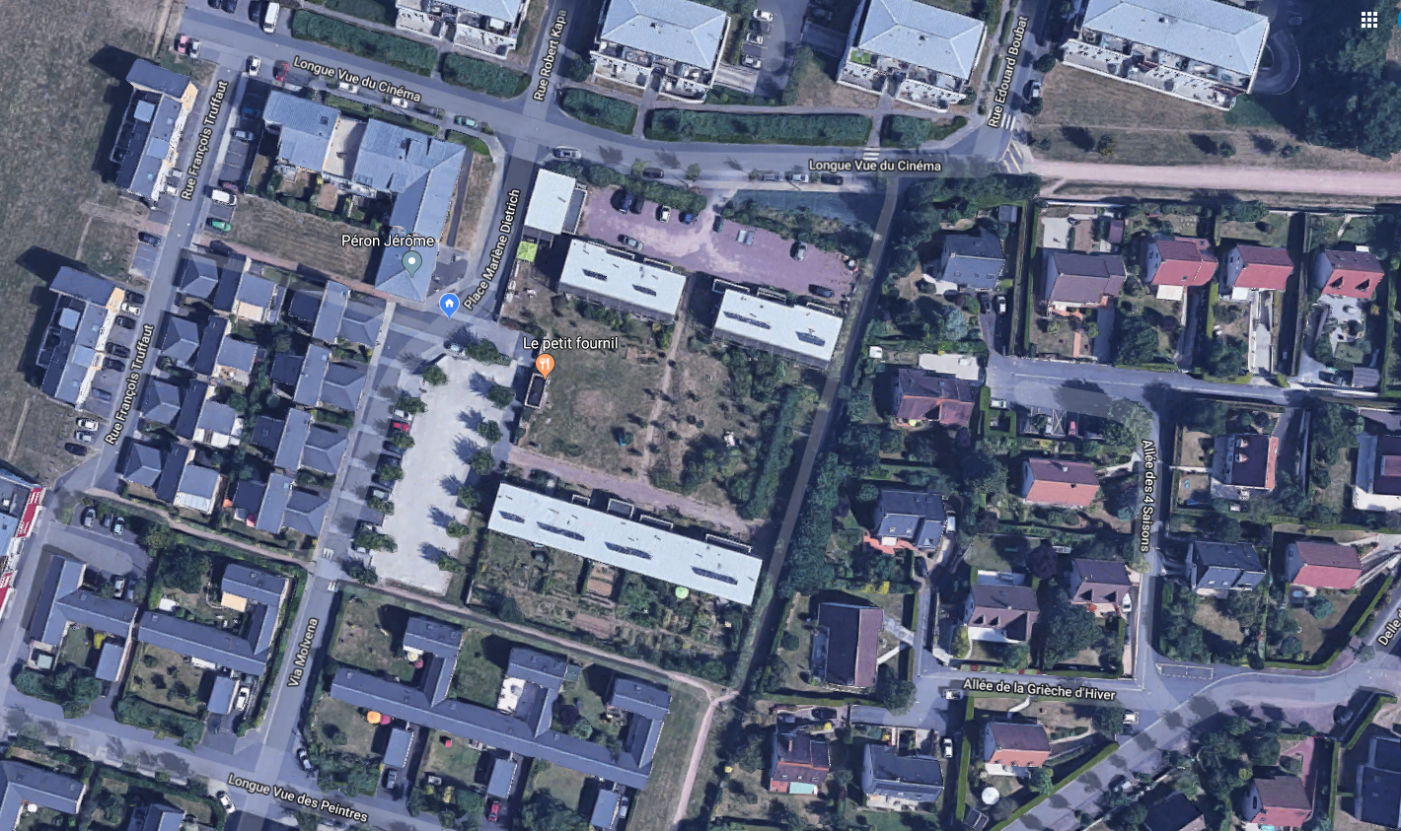
Les Zecobatisseurs, Louvigny (14)

Slide 2
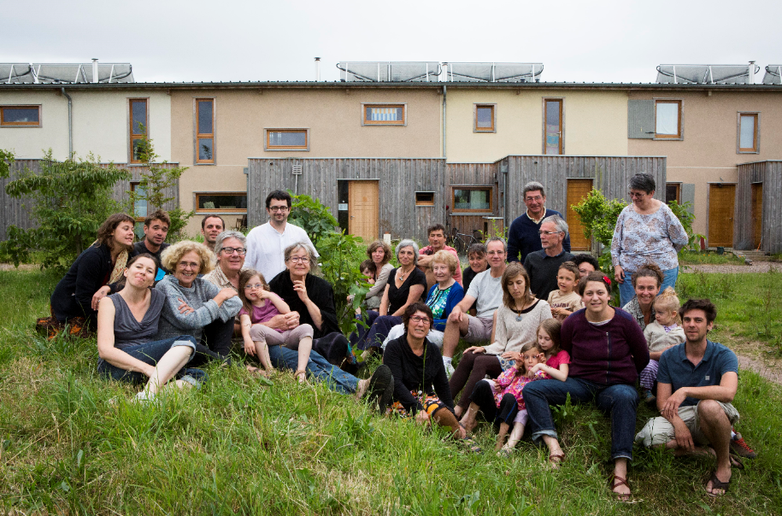
Le collectif

Slide 3
Auto construction

Slide 4
Auto construction

Slide 5
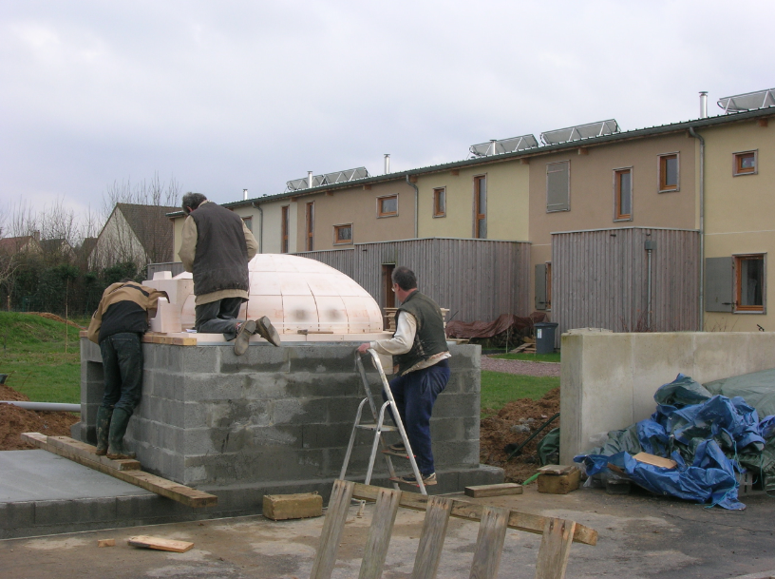
Auto construction

Slide 6
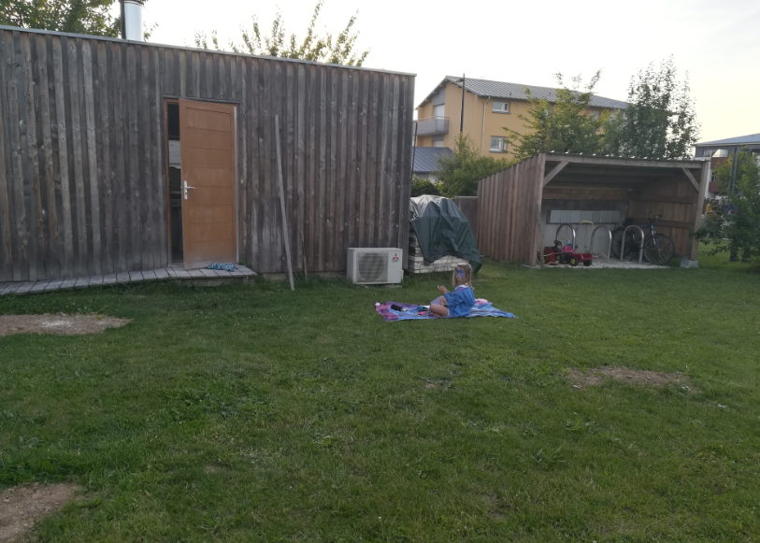
Auto construction

Slide 7
Ouverture

Slide 8
Faire ensemble

Slide 9
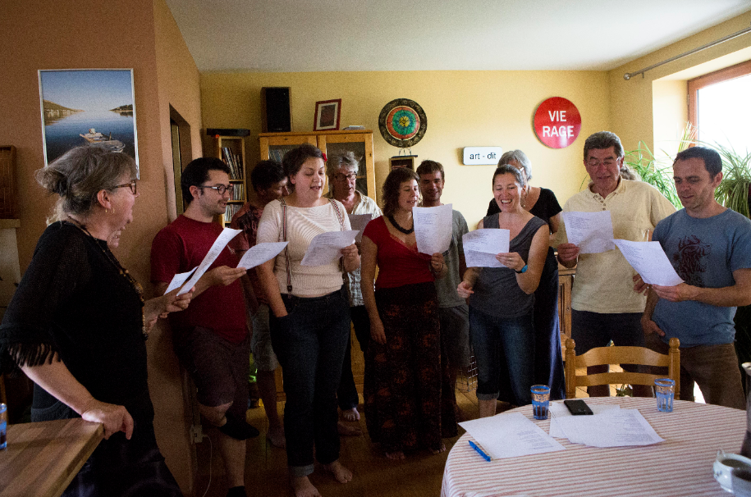
Faire ensemble

Slide 10
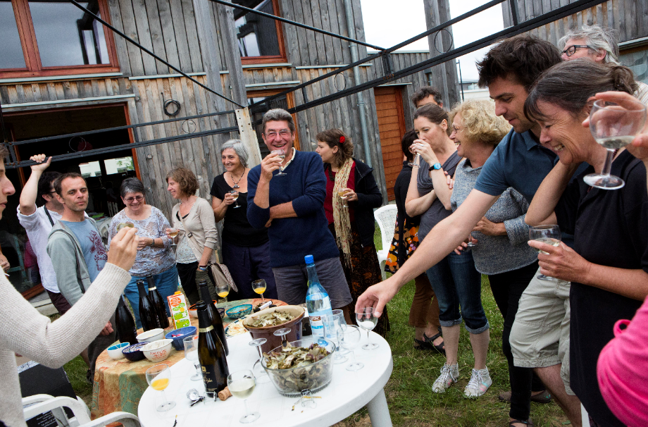
Convivialité dans le collectif

Slide 11
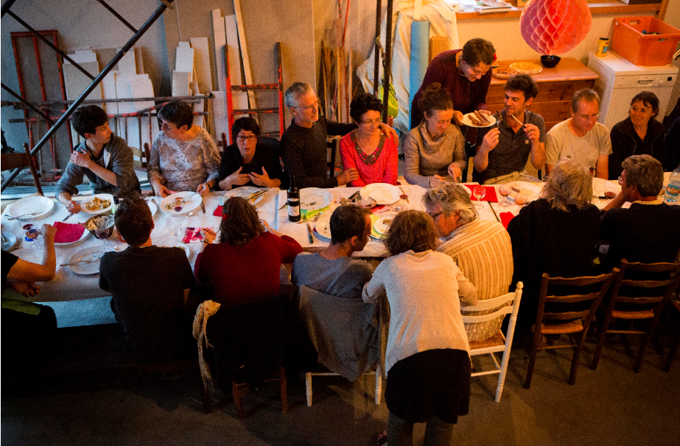
Convivialité dans le collectif…

Slide 12
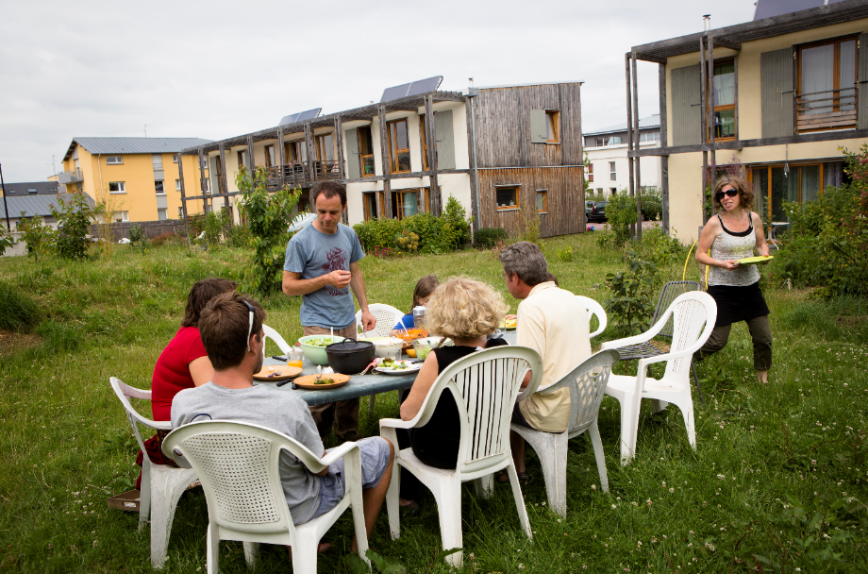
Faciliter les liens

Slide 13
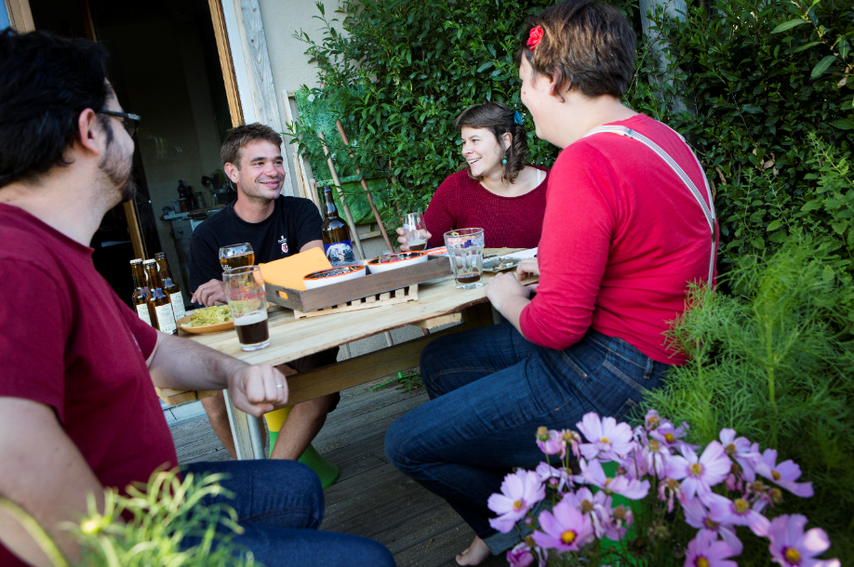
Faciliter les liens

Slide 14
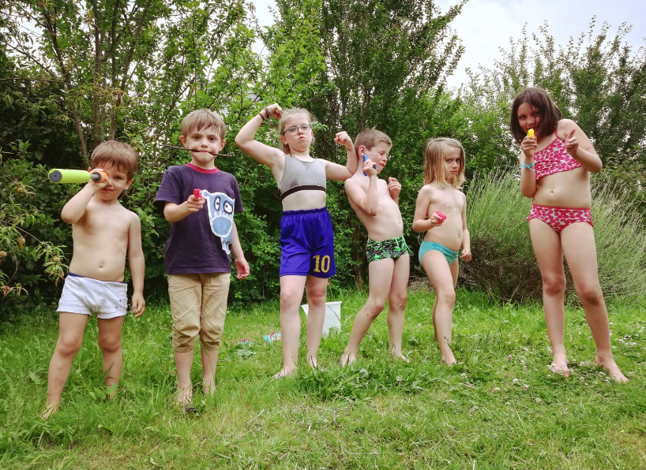
Des petits et grands !...

Slide 15
